Slide 1
UNAPREDJENJE KVALITETA POSLOVNIH PROCESA –
LEAN 6 SIGMA
Prof. dr Ivan Mihajlović, imihajlovic@mas.bg.ac.rs, kabinet: 401
Asistent Nemanja Janev, nemanja.janev998@gmail.com , kabinet: 406
Univerzitet u Beogradu - Mašinski fakultet u Beogradu

Slide 2
Sadržaj predmeta
LEAN/RESURSNO ŠTEDLJIVA PROIZVODNJA – UVOD
LEAN SINHRONIZACIJA I ISKORIŠĆENJE KAPACITETA
KONTROLA KVALITETA U PROIZVODNJI I 6 SIGMA KONCEPT
LEAN 6 SIGMA
DIZAJN EKSPERIMENTA

Slide 3
KONTROLA KVALITETA U PROIZVODNJI I 6 SIGMA KONCEPT
Strukturno rešavanje problema
Suština uspešne primene LEAN optimizacije, odnosno Kaizen principa, ka postizanju optimuma kvaliteta proizvodnih procesa, leži u pristupu strukturnog rešavanja problema.
U osnovi strukturnog rešavanja problema (Strucured Problem Solving – SPS) leži potreba za otklanjanje uzroka problema a ne njihovih posledica.
Ova metoda se u suštini zasniva na posedovanju baze podataka uočenih problema. Navedena baza se sakuplja putem Gemba šetnji i ostalih tehnika komunikacije sa zaposlenima.
Svakako, postoje brojne tehnike koje se potom mogu primeniti na postojećoj bazi. Jedna od najprisutnijih tehnika za rešavanje problema, u praksi, je tehnika 8D ali svakako tu se primenjuju i sve ostale Kaizen – Lean metode

Slide 4
KONTROLA KVALITETA U PROIZVODNJI I 6 SIGMA KONCEPT
Osam disciplina rešavanja problema (8D) je sistematska, holistička i proverena metodologija dizajnirana da identifikuje osnovni uzrok problema, planira brzo rešenje i primeni korektivne i preventivne radnje kako bi se izbeglo njihovo ponavljanje.
Koraci u 8D tehnici uključuju:
  Identifikaciju problema (koja se dešava tokom Gemba šetnje),
  Formiranje tima (ovo nije Gemba tim – već tim koji će rešavati uočeni problem),
  Opisivanje problema,
  Sadržaj problema (razlaganje istog sve do nivoa elementarnih operacija),
  Definisanje RCA (analiza porekla uzroka problema),
  Definisanje potencijalnih korektivnih akcija i izbor optimalnih akcija,
  Implementacija aktivnosti korekcije,
  Izbegavanje/Prevencija ponovne pojave problema,
  Čestitke/nagrada članovima tima.

Slide 5
KONTROLA KVALITETA U PROIZVODNJI I 6 SIGMA KONCEPT
U početku, kada tek uvedu Lean koncept i Kaizen, organizacije primenjuju more različitih tehnika i metoda.
Kasnije, broj se smanjuje i koriste se samo one koje su toj organizaciji najkorisnije.
Od suštinkog značaja u uspešnoj primeni SPS-a je metrika. Naime, pošto se obično meri trenutno stanje ključnih indikatora procesa (KPI), potom se analizira mogućnost nihovog poboljšanja u odnosu na postavljene ciljeve, zatim definišu akcije (koje mogu biti manjeg obima ili čitavi projekti unapređenja) i na kraju se mere unapređenja.
Od suštinskog značaja je odabrati adekvatnu metriku KPI-a. Pri tome, sami KPI mogu biti povećanje efikasnosti procesa, smanjenje škarta, povećanje iskorišćenja kapaciteta opreme, smanjenje trajanja vremena proizvodnog ciklusa i brojni drugi. Neke od njih je moguće meriti kvalitativno a neke kvantitativno, Međutim svi oni se sekundarno svode na jedinstvenu metriku a to je novac.
Kako KPI može biti i stanje bezbednosti i zdravlja na radu i/ili ekološki otisak procesa, tu merilo nije (ili ne bi trebao da bude) novac već zadovoljstvo zaposlenih, smanjenje broja povreda, zadovoljstvo stanovništva koje živi u okruženju, što takođe treba uzeti u obzir kod određivanja merne skale KPI-a.

Slide 6
KONTROLA KVALITETA U PROIZVODNJI I 6 SIGMA KONCEPT
U suštini, veoma je bitno dobro definisanje problema uočenog tokom Gemba šetnje. Ukoliko se dobro definiše problem, lakše se nađe rešenje.
Ukoliko je problem urgentan, prvo se sprovode kratkoročne mere, a se onda ide na temeljno – sistematsko rešavanje uzroka problema. Za brzo rešavanje problema se koriste tehnike kao što je root cause analysis (RCA) – analiza osnovnog uzroka, o kojoj će biti više reči na sledećem predavanju.
Česta greška je da se brzim rešavanjem problema, odustane od njegove sistemske analize, jer se prelazi na drugi novi problem. Tu se rizikuje da se posle nekog vremena problem ponovi.
Mali problemi rešavaju se kratkoročnim akcijama, veći problemi za rešenje zahtevaju cele projekte sa timovima iz raznih oblasti. Nekad se angažuju i eksterni timovi.
Iz navedenog razloga, kao prateći dokument Kaizen-a, često se koriste takozvani Kaizen Charter formulari. Primer jednog Kaizen Charter Formulara je dat na sledećoj slici.

Slide 7
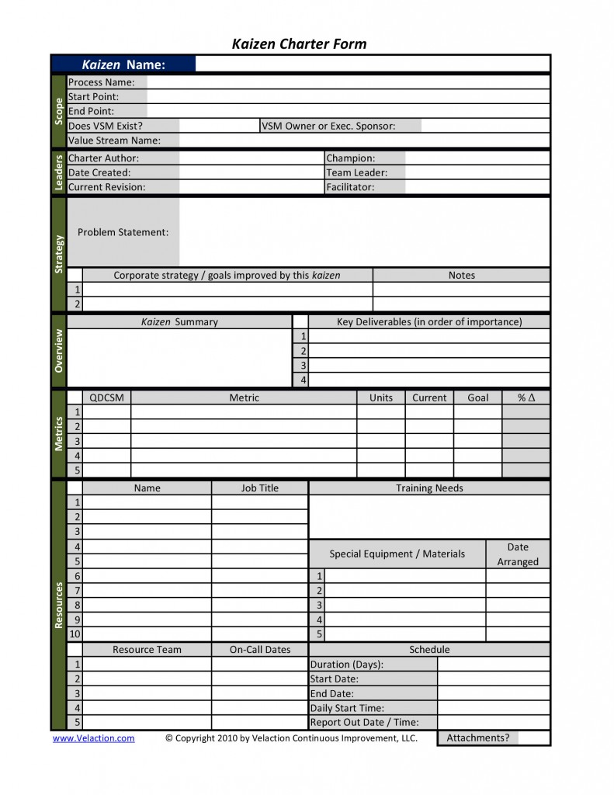
Primer Kaizen Charter formulara
pojašnjenje – VSM: Value Strim Map, Kaizen šampion bi idealno bio top menadžer organizacije u kojoj se Kaizen sprovodi, mada je zadovoljavajuće da to bude funkcionalni menadžer organizacone jedinice u kojoj se Kaizen događaj sprovodi; Team leader je vođa interdisciplinarnog tima koji će raditi na rešavanju uočenog problema; Facilitator je osoba koja olakšava rad timu, ona je odgovorna za obuku i vodi tim kroz Kaizen proceduru. Naime, članovi tima su eksperti iz različitih funkcionalnih oblasti a facilitator je ekspert iz oblasti Kaizen-a

Slide 8
KONTROLA KVALITETA U PROIZVODNJI I 6 SIGMA KONCEPT
Treba istaći, kod merenja problema, da svako ima svoju viziju problema. Zato je potrebno imati multidisciplinarni Kaizen tim.
Takođe, kod primene SPS-a je važno imati i facilitatora tima, kao i tim lidera.
U velikim organizacijama sprovodi se više projekata unapređenja u isto vreme, pa je tu potreban i top facilitator, koji koordinira više timova.
Takođe, od značaja je i uigranost tima, jednom formiran tim za SPS je od velike vrednosti i treba izbeći čestu zamenu članova. Takođe je važna i konzistentnost sastava tima.
Tim lider pojedinačkih timova je obavezno iz proizvodnje, odnosno član koji poznaje proces. Ostali članovu su iz drugih funkcionlanih sektora, uključujući i člana sektora za kontinualno poboljšanje procesa (LEAN – Kaizen ekspert – koji je Facilitator).

Slide 9
KONTROLA KVALITETA U PROIZVODNJI I 6 SIGMA KONCEPT
Nekada su od suštinskog značaja u timovima za SPS bili isključivo predstavnici proizvodnog sektora, pošto je i sam Kaizen inicijalno osmišljen za proizvodnju.
U savremenom poslovanju se IT sektor sve više uključuje u ove timove. Takođe, od značaja su predstavnici sektora zdravlja i bezbednosti na radu, R&D sektor, predstavnici sektora zaštite životne sredine, i svi oni rade u koordinaciji, kao članovi Kaizn tima.

Slide 10
KONTROLA KVALITETA U PROIZVODNJI I 6 SIGMA KONCEPT
Kvalitet
U daljem tekstu, biće navedene osnovne formulacije koje se odnose na direktnu kontrolu kvaliteta pre, u toku i na kraju proizvodnog procesa, kao i o alatima kontrole kvaliteta.
Kao jedan od osnovnih segmenata kontrole kvaliteta, biće ukratko opisan i 6 sigma koncept.

Slide 11
KONTROLA KVALITETA U PROIZVODNJI I 6 SIGMA KONCEPT
Industrijski menadžment kao upravljačka disciplina, mora organizovati resurse poslovnih procesa tako da su oni dostupni:
  U odgovarajućoj količini
  U odgovarajućem vremenu
  Na odgovarajućem nivou kvaliteta
Odgovarajući nivo kvaliteta se definiše potrebom segmenata tržišta kojima se proizvod nudi i nije obavezno maksimalni mogući nivo kvaliteta.
Obzirom na veću ponudu, savremeni kupci mogu imati i specifične zahteve u pogledu kvaliteta proizvoda za koje su spremni da daju svoj novac.
Pored toga, postoje i izvesni trendovi razvoja proizvoda, kod kojih je određena kompleksnost sada već standardna forma.
Same ove promene, generisane na tržištu, su postavile veće zahteve operacijama proizvodnje, koje se moraju planirati i kontrolisati efikasnije i sa većom odgovornošću.

Slide 12
Kvalitet kao upravljačka varijabla
Pri čemu, kvalitet proizvoda predstavlja nivo uspeha sinteze:
  potreba korisnika (potražnja)
  poslovnih potencijala (ponuda)
  tehničko-tehnoloških i proizvodnih mogućnosti (ponuda).
Zavisnost između ostvarenih prihoda, troškova i kvaliteta, koje definišu nivo dobiti u funkciji kvaliteta, data je na sledećoj slici:

Slide 13
KONTROLA KVALITETA U PROIZVODNJI I 6 SIGMA KONCEPT
Kako je već poznato, pored cene i vremena, odnosno roka isporuke, kvalitet proizvoda je osnovni elemenat konkurentne pozicije svakog poslovno-proizvodnog sistema na tržištu.
Adekvatno shvatanje kvaliteta podrazumeva brojne parametre - svojstva, koje proizvod mora da zadovolji sa stanovišta kupca-korisnika, ali i sa stanovišta proizvođača.
Naime, poimanje kvaliteta od strane krajnjeg korisnika i iz ugla proizvođača, ponekad nije identično.
Jedna od definicija kvaliteta glasi: "Kvalitet je skup svih svojstava i karakteristika proizvoda, procesa ili usluge koje se odnose na mogućnost da zadovolje utvrđene ili indirektno izražene potrebe kupaca".

Slide 14
KONTROLA KVALITETA U PROIZVODNJI I 6 SIGMA KONCEPT
U skladu sa iskazanim shvatanjem kvaliteta proizvoda, proizilazi da se kvalitet proizvoda stvara u procesu nastanka od ideje, odnosno oživotvorenja te ideje kroz odgovarajuća rešenja, preko realizacije u proizvodnji pa sve do korišćenju proizvoda od strane kupca i servisiranja.
Prema tome, u stvaranju kvaliteta učestvuju neposredno i posredno, više ili manje izraženo, svi zaposleni kroz obavljanje svojih radnih zadataka na planiranom, projektovanom ili očekivanom nivou.

Slide 15
KONTROLA KVALITETA U PROIZVODNJI I 6 SIGMA KONCEPT
Aktivnosti kontrole kvaliteta su neophodne kako za merenje performansi finalnog proizvoda, tako i za za merenje pokazatelja performansi samog proizvodnog procesa i najčešće se zasnivaju na statističkim alatima, koji uključuju metode uzorkovanja.
Ipak, zbog statističke prirode uzorkovanja, dobijeni rezultati mogu rezultovati netačnim zaključcima koji se klasifikuju kao greška I i greška II tipa.
Greška I tipa uključuje vršenje izmena na uzorku kada to nije potrebno, dok greška tipa II uključuje mogućnost ne vršenje izmena kada je potrebno da se one učine.

Slide 16
KONTROLA KVALITETA U PROIZVODNJI I 6 SIGMA KONCEPT
Osnovne metode kontrole kvaliteta u proizvodnji
Nivo kvaliteta performansi proizvoda definiše se na osnovu zahteva stvarnih ili potencijalnih korisnika, u toku razvoja novih ili istraživanja u cilju unapređenja postojećih proizvoda.
Svaka operacija, odnosno proizvodni proces kao skup različitih operacija, izvodi se sa ili bez odstupanja u odnosu na definisane zahteve koji pretpostavljaju kvalitet izlaznog proizvoda.
Nivoi kvaliteta se u savremenom poslovanju najčešće vezuju za primenu adekvatnih standarda kvaliteta.
Takođe, pored kvaliteta, neophodno je odrediti i kvantitet, što je u većini slučajeva definisano količinom ispravnih komada koji se očekuju u okviru proizvodne serije. Tu treba imati u vidu da su stanovišta i očekivanja proizvođača različita od stanovišta krajnjih korisnika, po ovom pitanju.

Slide 17
KONTROLA KVALITETA U PROIZVODNJI I 6 SIGMA KONCEPT
Jaz između definisanog nivoa kvaliteta i očekivanja krajnjih korisnika

Slide 18
KONTROLA KVALITETA U PROIZVODNJI I 6 SIGMA KONCEPT
Prema tome, problemi kvaliteta se analitički mogu razmatrati kao jaz (razlika) između očekivanja kupca, prema proizvodu ili usluzi, i stvarnih performansi u praksi.
Eksperti kvaliteta su identifikovali četiri osnovne kategorije ovih razlika:
  jaz između koncepta proizvoda ili usluge i načina na koji ga je organizacija predstavila u sopstvenim specifikacijama;
  razlika između (želja) specifikacija kupca i specifikacija proizvođača;
  jaz između specifiziranog kvaliteta i zaista postignutog.
  jaz između stvano postignutih pokazatelja kvaliteta i osobina i karakteristika koje su predstavljene kupcu;

Slide 19
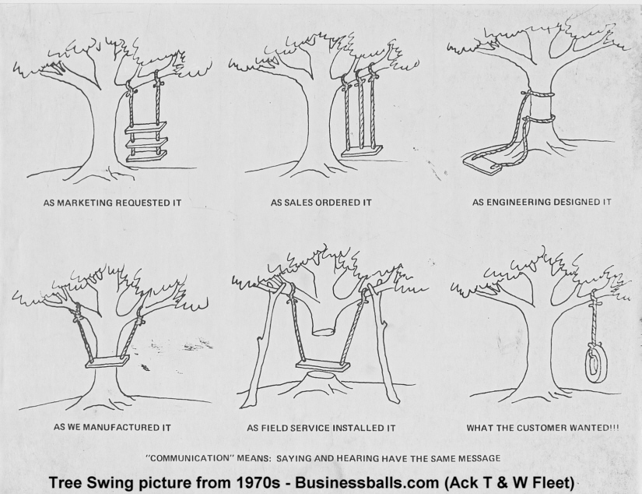

Slide 20
KONTROLA KVALITETA U PROIZVODNJI I 6 SIGMA KONCEPT
Kvalitet finalnih proizvoda na izlazu poslovno-proizvodnog sistema se postepeno stvara počev od ulaza repro materijala, te kroz proces proizvodnje uz istovremeno delovanje brojnih uticajnih faktora kao što su čovek, alati, mašine, tehničko-tehnološki nosioci informacija.
U tu svrhu, potrebno je usvojiti adekvatne metode i tehnike kontrolisanja stanja i promena odabranih uticajnih faktora. Pri tome, očigledno je da u proizvodnji istovremeno deluje veliki broj različitih faktora koji mogu biti od uticaja na postignuti nivo kvaliteta.
Samim time, neophodno je permanentno vršiti kontrolu kvaliteta, koja može biti:
  preventivna, u smislu sprečavanja nastanka odstupanja od definisanog nivoa kvaliteta,
  arbitražna u smislu procenjivanja, prijema odnosno odbacivanja proizvoda, prema usvojenim kriterijumima kvaliteta.

Slide 21
KONTROLA KVALITETA U PROIZVODNJI I 6 SIGMA KONCEPT
Planiranjem kvaliteta treba obezbediti da se svaki aspekt svih poslovnih procesa, koji mogu uticati na kvalitet proizvoda ili usluge, definiše i kontroliše da bi se odstupanja svela na najmanji praktični nivo.
U mnogim sistemima sa masovnom proizvodnjom, kao što je procesna industrija, automobilska ili elektronska industrija, planiraje kvaliteta kao i kontrola procesa i monitoring su visoko razvijeni i skoncentrisani na postizanje visoko stabilnih i postojanih procesa i na taj način smanjenja potreba za dodatnom kontrolom i čestim ispravkama.

Slide 22
KONTROLA KVALITETA U PROIZVODNJI I 6 SIGMA KONCEPT
U skladu sa iskazanim shvatanjem kvaliteta proizvoda – prema principima TQM-a, proizilazi da se kvalitet proizvoda stvara u procesu nastanka od ideje, odnosno oživotvorenja te ideje kroz odgovarajuća rešenja, preko realizacije u proizvodnji pa sve do korišćenju proizvoda od strane kupca i servisiranja.
Prema tome, u stvaranju kvaliteta učestvuju neposredno i posredno, više ili manje izraženo, svi zaposleni kroz obavljanje svojih radnih zadataka na planiranom, projektovanom ili očekivanom nivou.

Slide 23
KONTROLA KVALITETA U PROIZVODNJI I 6 SIGMA KONCEPT
U mnogim organizacijama postoje posebna odeljenja koja su posvećena jedino upravljanju i kontroli kvaliteta, obzirom da je kvalitet izuzetno značajan aspekt.
Takođe, unapređenje kvaliteta može pozitivno uticati na druge aspekte operacionih performansi proizvodnog procesa, odnosno može doći do uvećanja prodaje, te samim time i do uvećanja profita.
Svaka operacija, odnosno proizvodni proces kao skup različitih operacija, izvodi se sa ili bez odstupanja u odnosu na definisane zahteve koji pretpostavljaju kvalitet izlaznog proizvoda.
Sami nivoi kvaliteta se u savremenom poslovanju najčešće vezuju za primenu adekvatnih standarda kvaliteta.

Slide 24
KONTROLA KVALITETA U PROIZVODNJI I 6 SIGMA KONCEPT
Za vršenje kontrole koriste se kontrolni uređaji, pribor, alati, itd. Takođe, za kontrolu kvaliteta na raspolaganju su i metode kontrole kvaliteta. U pogledu kontrolnih metoda i postupaka treba razlikovati empirijske i statističke metode.
Empirijske metode obuhvataju takozvanu 100% kontrolu svakog proizvedenog proizvoda, koja je takođe prisutna i kod TQM tehnike.
Metode statističke kontrole procesa (Statistic Process Control - SPC) predstavljaju metod za monitoring, kontrolu i, u idealnom slučaju, unapređenje procesa preko statističke analize, koji je još odavno ustanovljen i prisutan.
Četiri osnovna stadijuma SPC uključuju:
  merenje performansi procesa,
  eliminisanje identifikovanih promena u procesu,
  praćenje prirodnih varijacija procesa i
  unapređenje procesa u smislu smanjenja prirodnih varijacija do željene vrednosti.

Slide 25
KONTROLA KVALITETA U PROIZVODNJI I 6 SIGMA KONCEPT
SPC se takođe bavi proverom proizvoda/usluge tokom njihovog nastanka.
Ukoliko postoji razlog verovanja da se u procesu pojavio određeni problem, sam proces se zaustavlja i problem rešava.
Značajna vrednost SPC nije samo u tome da se čine provere pojedinačnih uzoraka, već u monitoringu rezultata tokom perioda vremena, upotrebom kontrolnih karata.
Ukoliko deluje da proces izlazi van konrole, moraju se preduzeti koraci pre pojave većeg problema ili havarije u procesu.
Takođe, značajna primena kontrolnih karata je provera trendova. Ukoliko trend nagoveštava da se proces postepeno pogoršava, onda ima smisla dalje istraživati odstupanja. Čak i ukoliko se proces poboljšava, potrebno ga je istražiti kako bi se najbolja praksa unapređenja mogla podeliti sa čitavim sistemom.

Slide 26
KONTROLA KVALITETA U PROIZVODNJI I 6 SIGMA KONCEPT
Prema tome, SPC uključuje korišćenje procesnih kontrolnih karata. Kao primeri kontrolnih karata u praksi se sreću:
  X-bar: Prosečna performansa procesa sa korišćenjem podgrupi.
  I: Prosečan učinak bez podgrupa.
  R: Varijacija (opseg) procesa sa podgrupama.
  S (ili σ): Varijacija (standardna devijacija) sa podgrupama.
  MR: Varijacija (pokretni opseg) bez podgrupa.
  C: Broj nedostataka u podgrupi.
  P: Udeo neispravnih proizvoda.
  U: Broj nedostataka u jedinici proizvoda ili usluge.

Slide 27
KONTROLA KVALITETA U PROIZVODNJI I 6 SIGMA KONCEPT
Obzirom da kvalitet može biti definisan: kvantitativno, preko određenih merljivih obeležja i opisno (dobar - loš) kao skup pojedinačnih obeležja kvaliteta razmatranih istovremeno, postoje i različiti vidovi kontrolnih karti.
U prvom slučaju, za kvantitativni - numerički definisan kvalitet najčešće se koriste sledeće kontrolne karte:
  X-karta ( x - aritmetička sredina),
  R-karta (R - raspon),
  S ili σ-karta (σ - standardna devijacija).
Za slučaj atributivnog definisanja kvaliteta, najčešće se koriste p-karte (gde je p broj loših komada proizvoda).

Slide 28
KONTROLA KVALITETA U PROIZVODNJI I 6 SIGMA KONCEPT
Od navedenih se najčešće koriste X i R karte (odnosno njihova kombinacija koja predstavlja X-R krtu), za praćenje performansi svake kritične karakteristike preduzeća. Pri čemu se X karta zasniva na aritmetičkoj sredini uzorka, dok se R karta zasniva na rasponu varijacije izmerenih vrednosti uzoraka.
Za konstrukciju ovih karata koriste se mali uzorci koji se uzimaju u redovnim intervalima i izmereni podaci se beleže na dijagrame.
Određivanjem i crtanjem gornje i donje kontrolne granice, koje su obično ± 3 standardne devijacije prirodne varijacije (σ), kontrolne karte mogu predstavljati moćni alat za praćenje kvaliteta. One mogu označiti situaciju van kontrole, trendove, netačna podešavanja mašina i uređaja i druge ključne podatke o procesu.

Slide 29
KONTROLA KVALITETA U PROIZVODNJI I 6 SIGMA KONCEPT
Kada je kvalitet numerički definisan to je obično učinjeno tako što je definisana: nominalna dimenzija i dozvoljena tolerancija. Npr. 100±0.02 mm.
Time je unapred prihvaćeno da stvarne dimenzije proizvoda mogu odstupati od nominalne dimenzije u definisanim granicama, i da su pri tom kvalitetne.
U navedenom slučaju, ukoliko je dimenzija proizvoda u granicama 99.98 ÷ 100.02 mm, proizvod je i dalje na očekivanom nivou kvaliteta.
Za konstrukciju kontrolnih karata od suštinkog značaja je da se proces ponaša u skladu sa normalnom – Gausovom raspodelom, odnosno da je zakon raspodele konkretnih izmerenih vrednosti normalan, kao što je prikazano na sledećoj slici:

Slide 30
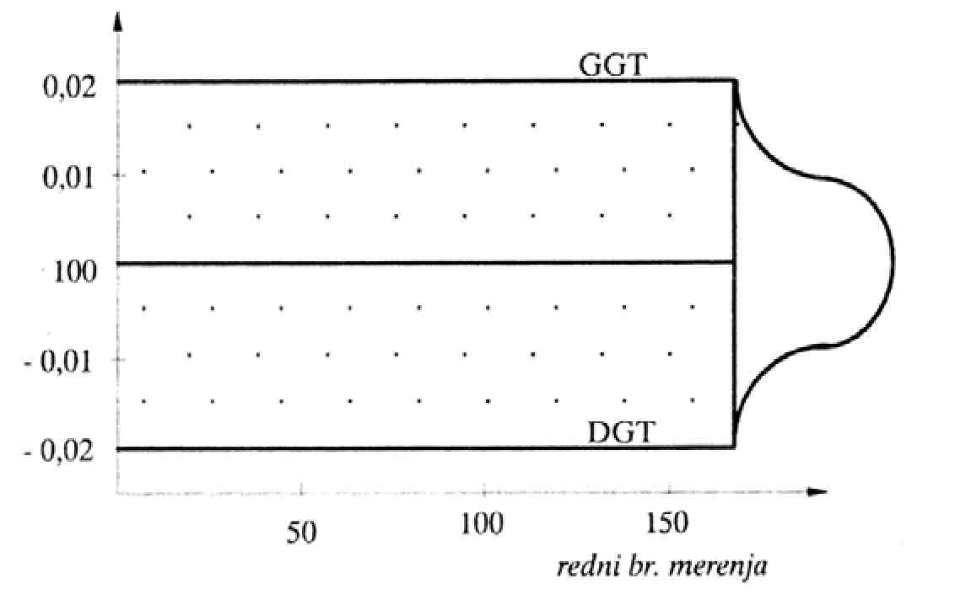
KONTROLA KVALITETA U PROIZVODNJI I 6 SIGMA KONCEPT
Normalna raspodela izmerenih vrednost u procesu

Slide 31
KONTROLA KVALITETA U PROIZVODNJI I 6 SIGMA KONCEPT
Blagovremeno uočavanje odstupanja omogućava preduzimanje odgovarajućih tehničkih mera za normalizaciju proizvodnih procesa.
Prilikom konstruisanja kontrolnih granica, na kontrolnim kartama, zajedničko im je određivanje:
  srednje vrednosti (prosečna vrednost osnovnog skupa ili
  nominalna vrednost),
  gornje i donje unutrašnje kontrolne granice ±2σ (95% verovatnoće da će se vrednosti naći u ovim granicama) - GUKG i DUKG,
  gornje i donje spoljnje kontrolne granice ±3σ (99.73%
  verovatnoće da će se vrednosti promenljive naći u ovim granicama) GSKG i DSKG.
Primer kontrolne X karte, sa definisanom srednjom vrednošću, gornjom i donjom unutrašnjom i spoljnom kontrolnom granicom, dat je na slici:

Slide 32
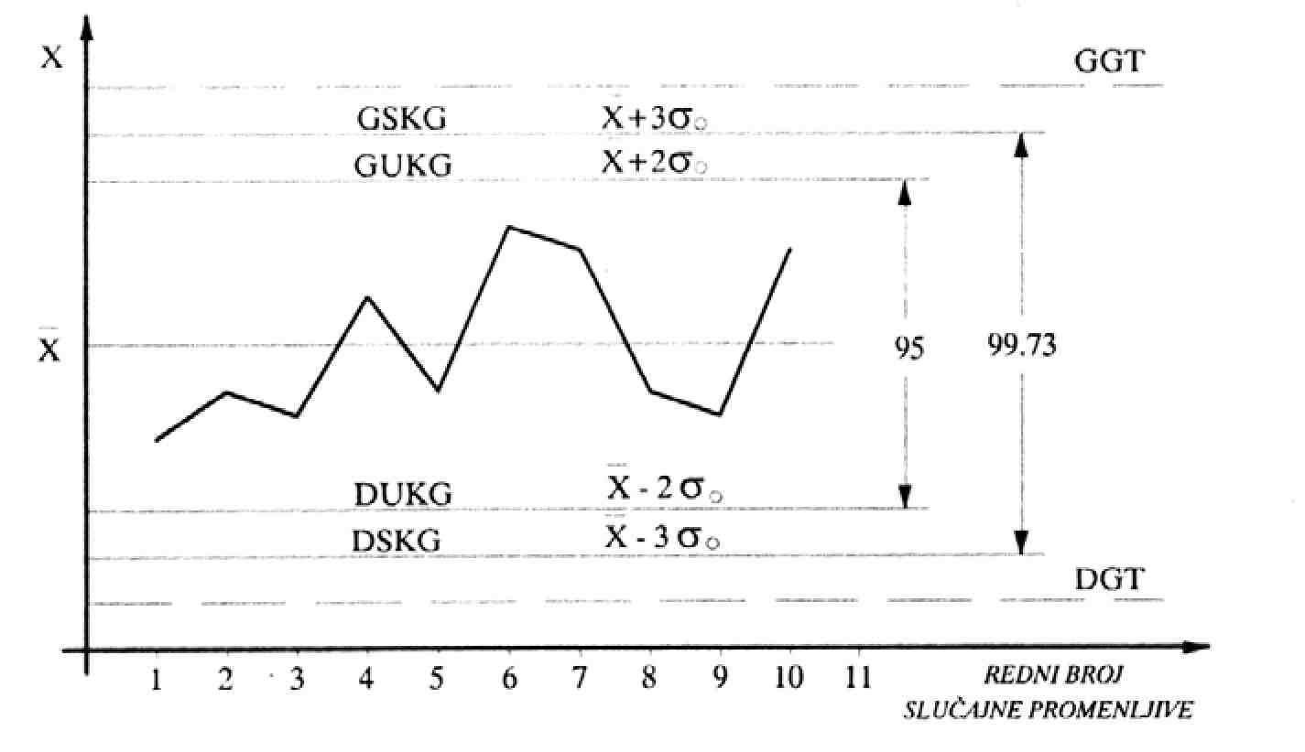
KONTROLA KVALITETA U PROIZVODNJI I 6 SIGMA KONCEPT
Primer kontrolne X-karte

Slide 33
KONTROLA KVALITETA U PROIZVODNJI I 6 SIGMA KONCEPT
Nakon konstrukcije kontrolne karte bilo koje vrste, tokom realizacije proizvodnog procesa, periodično se uzimaju uzorci proizvoda koji se mere i podvrgavaju kontroli.
Ukoliko se uzorci prema svojim performansama i karakteristikama nalaze unutar kontrolnih granica, tada je proces na definisanom nivou kvaliteta.
Ukoliko počne odstupanje van gornje i donje unutrašnje kontrolne granice, znači da treba obratiti više pažnje na proces.
Ukoliko se proses spontano vrati unutar unutrašnjih kontrolnih granica, nema potreba preduzimati bilo kakve mere.
Međutim, ukoliko proces nastavi da se nalazi van okvira unutrašnjih kontrolnih granica ili, u najgorem slučaju izađe i van okvira spoljnih kontrolnih granica, to je signal da se proces proizvodnje treba zaustaviti i potražiti razloge odstupanja kvaliteta.
Samo kretanje procesa u okviru i van kontrolnih granica, na kontrolnoj karti, predstavljeno je na slici:

Slide 34
KONTROLA KVALITETA U PROIZVODNJI I 6 SIGMA KONCEPT
Primer praćenja procesa u okviru definisanih granica
kontrolne karte

Slide 35
KONTROLA KVALITETA U PROIZVODNJI I 6 SIGMA KONCEPT
Šta je 6 sigma ?
Izraz "šest sigma" (izveden iz kontrolnog opsega ±3σ) se odnosi na statističku meru koliko proces odstupa od savršenstva.
Proces koji radi na šest sigma nivou ima stopu neuspeha od samo 0,00034%, što znači da praktično ne proizvodi defekte.
“Six Sigma” je razvila Motorola 1980-ih, a od tada su je usvojile mnoge druge kompanije širom sveta, uključujući General Electric, Tojotu i Amazon. Koristi se u industrijama kao što su proizvodnja, zdravstvo, finansije i uslužne industrije za poboljšanje zadovoljstva kupaca, smanjenje troškova i povećanje profita.

Slide 36
KONTROLA KVALITETA U PROIZVODNJI I 6 SIGMA KONCEPT
Mera defekta na milion se koristi u okviru pristupa Six Sigma da bi se naglasila težnja ka praktično nultom cilju defekata. Odnosno, kod ovog sistema, dozvoljeno je 3.4 defekata na million proizvoda.
Sada se definicija Six Sigma proširila i daleko izvan ove prilično uske statističke perspektive. General Electric (GE), koji je verovatno bio najpoznatiji od ranih pristalica koji je usvojio Six Sigma, definisao ga je kao „disciplinovanu metodologiju definisanja, merenja, analize, poboljšanja i kontrole kvaliteta u svakom od proizvoda, procesa kompanije, i transakcije – sa krajnjim ciljem da se praktično eliminišu svi nedostaci.“
Dakle, sada Six Sigma treba posmatrati kao širok koncept poboljšanja, a ne kao jednostavno ispitivanje varijacije procesa, iako je ovo još uvek važan deo kontrole procesa, učenja i poboljšanje.

Slide 37
KONTROLA KVALITETA U PROIZVODNJI I 6 SIGMA KONCEPT
“Six Sigma” je skup metodologija i alata koji se koriste za poboljšanje poslovnih procesa smanjenjem nedostataka i grešaka, minimiziranjem varijacija i povećanjem kvaliteta i efikasnosti.
Cilj “Six Sigma” je da postigne nivo kvaliteta koji je skoro savršen, sa samo 3.4 defekta na milion ishoda procesa.
Ovo se postiže korišćenjem strukturiranog pristupa zvanog DMAIC (definisanje, merenje, analiza, poboljšanje, kontrola) da se identifikuju i eliminišu uzroci varijacija i poboljšaju procesi.

Slide 38
KONTROLA KVALITETA U PROIZVODNJI I 6 SIGMA KONCEPT
Pristup Six Sigma koristi niz povezanih mera za procenu performansi operativnih procesa.
  Defekt je neuspeh u ispunjavanju zahtevanih performansi korisnika (definisanje merila performansi iz perspektive korisnika je važan deo pristupa Six Sigma).
  Defektna jedinica ili stavka je svaka jedinica proizvodnje koja sadrži defekt (tj. samo jedinice izlaza bez nedostataka nisu neispravne; defektne jedinice će imati jedan ili više nedostataka).
  Defektna mogućnost je broj različitih načina na koje jedinica proizvodnje može da ne uspe da zadovolji zahteve kupaca (jednostavni proizvodi ili usluge će imati malo mogućnosti za nedostatak, ali veoma složeni proizvodi ili usluge mogu imati stotine različitih načina da budu neispravni).
  Proporcija defektnih proizvoda je procenat ili deo jedinica koje imaju jedan ili više nedostataka.
  Prinos procesa je procenat ili deo ukupnih jedinica proizvedenih procesom koje su bez defekta (tj. 1 - Proporcija defektnih proizvoda).
  Defekt po jedinici (DPU) je prosečan broj defekata na jedinici proizvodnje (broj nedostataka podeljeni brojem proizvedenih artikala).
  Defekti po mogućnosti je broj nedostataka podeljen sa (brojem proizvedenih stavki x broj mogućnosti za pojavu defekata po stavci).
  Defekti na milion prilika (DPMO) je upravo ono što piše, broj nedostataka koje će proces proizvesti kada bi za to bilo milion mogućnosti.
  Sigma merenje predstavlja broj standardnih devijacija varijabilnosti procesa koje će se uklopiti u granice specifikacije korisnika.

Slide 39
KONTROLA KVALITETA U PROIZVODNJI I 6 SIGMA KONCEPT
Primer: Osiguravajuća kompanija proverava detalje koje su njeni operateri uneli u formulare zahteva korisnika za isplatom osiguranja i nakon toga sprovodi procedure isplate korisnika. Uzeli su uzorak 300 slučajnih formulara zahteva korisnika, na kraju procesa obrade zahteva, i ustanovili su da u uzorku 51 zahteva imaju jedan ili više defekata a da je ukupni broj defekata bio 74. Ustanovili su 4 vrste grešaka, koje su zahteve činili defektnim: greške u unosu kodova, greške u tumačenju uslova polise osiguranja, greške u proceni odgovornosti osiguravajuće kompanije I greške u obaveštavanju korisnika.

Slide 40
KONTROLA KVALITETA U PROIZVODNJI I 6 SIGMA KONCEPT
dobijeni su sledeći pokazatelji procesa:
Proporcija defektnih proizvoda = Broj defekata/Broj obrađenih jedinica = 51/300 = 0.17 (17% defektnih proizvoda)
Prinos procesa = 1 - Proporcija defektnih proizvoda = 1 – 0.17 = 0.82 (83% prinosa)
Defekt po jedinici (DPU) = Broj defekata / Broj obrađenih jedinica = 74/300 = 0.247 (24.7 %) DPU
Defekti po mogućnosti = Broj defekata / (Broj jedinica x Broj mogućnosti) = 74 / (300 * 4) = 0.062 DPO

Slide 41
KONTROLA KVALITETA U PROIZVODNJI I 6 SIGMA KONCEPT
koncept Six Sigma ima jednostavan cilj - isporuku gotovo savršene robe i usluga za transformaciju poslovanja radi optimalnog zadovoljstva kupaca.
Six Sigma ima svoje temelje u pet ključnih principa:
- Fokusirati se na kupca
- Mapirati tok vrednosti i pronaći svoj problem
- Rešiti se gubitaka
- Nastaviti sa optimizacijom
- Obezbediti fleksibilan i prilagodljiv ekosistem

Slide 42
KONTROLA KVALITETA U PROIZVODNJI I 6 SIGMA KONCEPT
Metodologija 6 sigma
Dve glavne Six Sigma metodologije su DMAIC i DMADV. Svaka od njih ima svoj skup preporučenih procedura koje treba primeniti za transformaciju poslovanja.
DMAIC je metoda zasnovana na podacima koja se koristi za poboljšanje postojećih proizvoda ili usluga radi boljeg zadovoljstva kupaca. To je akronim za pet faza: D – Definisati, M – Meriti, A – Analizirati, I – Improve (unaprediti), C – Control (kontrolisati). DMAIC se primenjuje u proizvodnji proizvoda ili pružanju usluge.
DMADV je deo procesa dizajna za šest sigma (DFSS) koji se koristi za projektovanje ili redizajn različitih procesa proizvodnje proizvoda ili pružanja usluga. Pet faza DMADV-a su: D – Definisanje, M – Merenje, A – Analiza, D – Dizajn, V – Potvrda. DMADV se koristi kada postojeći procesi ne ispunjavaju uslove korisnika, čak ni nakon optimizacije, ili kada je potrebno razviti nove metode. Izvode ga Six Sigma Green Belts i Six Sigma Black Belts i pod nadzorom Six Sigma Master Black Belts. Kasnije će biti više reči o ovim terminima – koji vode analogiju sa borilačkim veštinama i nazivima pojaseva.

Slide 43
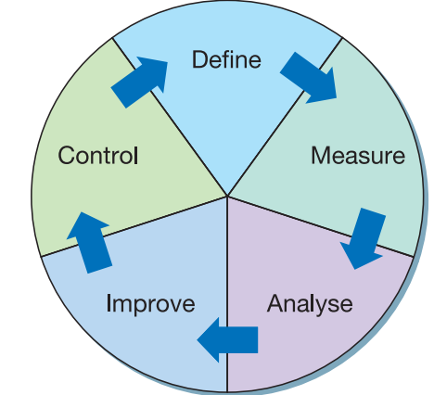
KONTROLA KVALITETA U PROIZVODNJI I 6 SIGMA KONCEPT
DMADV metodologija nije predmet ovog kursa, zato će u daljm tekstu biti više reči o DMAIC metodi, koja se sastoji od pet faza, pri čemu svaka od navedenih faza ima po nekoliko koraka, koji će biti detaljno opisani.

Slide 44
KONTROLA KVALITETA U PROIZVODNJI I 6 SIGMA KONCEPT
DMAIC ciklus počinje sa (D), definisanjem jednog ili više problema, delimično da bi se razumeo obim onoga što treba da se uradi, a delimično da bi se tačno definisali zahtevi za poboljšanje procesa. Često se u ovoj fazi postavlja formalni cilj ili cilj za poboljšanje.
Nakon definicije dolazi (M), faza merenja. Ova faza uključuje validaciju problema kako bi se uverilo da je to zaista problem vredan rešavanja, korišćenje podataka za preciziranje problema i merenje tačno šta se dešava.
Kada su ova merenja uspostavljena, mogu se (A) analizirati. Faza analize se ponekad posmatra kao prilika da se razviju hipoteze o tome šta su zaista osnovni uzroci problema. Takve hipoteze su potvrđene (ili ne) analizom i identifikovanim glavnim uzrocima problema.
Kada se identifikuju uzroci problema, može se započeti rad na (I), poboljšavanju procesa. Razvijaju se ideje da se uklone osnovni uzroci problema, rešenja se testiraju i ona rešenja koja funkcionišu se implementiraju, formalizuju i mere se rezultati.
Unaprijeđeni proces tada treba kontinuirano pratiti odnosno (C), kontrolisati, kako bi se provjerilo da li se poboljšani nivo performansi održava.

Slide 45
KONTROLA KVALITETA U PROIZVODNJI I 6 SIGMA KONCEPT
Pri tome, za svaku od faza DMAIC ciklusa, mogu se izdvojiti određeni koraci, koji su se u praktičnoj primeri izdvojili kao značajni:
DEFINISATI
Proces Six Sigma počinje pristupom usredsređenim na kupca:
Korak 1: Poslovni problem je definisan iz perspektive korisnika – odnosno na osnovu direktnog kontakta sa korisnikom.
Korak 2: Postavljanje ciljeva. Šta želite da postignete unapređenjem? Koje resurse ćete koristiti za postizanje ciljeva?
Korak 3: Mapiranje procesa. Proverite sa stejkhodlerima da ste na pravom putu.

Slide 46
KONTROLA KVALITETA U PROIZVODNJI I 6 SIGMA KONCEPT
MERITI
Druga faza je fokusirana na metriku projekta i alate koji se koriste u merenju. Kako možete poboljšati merenje? Kako to možete kvantifikovati?
Korak 1: Procenite merni sistem koji će se koristiti. Može li vam pomoći da postignete svoj rezultat?
Korak 2: Izmerite svoj problem u brojevima ili pomoću pratećih podataka (definisati metriku, odnosno KPI koji će se meriti).
Korak 3: Definišite meru unapređenja.

Slide 47
KONTROLA KVALITETA U PROIZVODNJI I 6 SIGMA KONCEPT
ANALIZIRATI
Treća faza analizira proces da bi se otkrile varijable koje su od uticaja.
Korak 1: Utvrdite da li je vaš proces efikasan i efektan. Da li proces pomaže u postizanju onoga što vam je potrebno?
Korak 2: Kvantifikujte svoje ciljeve u brojevima. Na primer, smanjite preocenat neispravne robe za 20%.
Korak 3: Identifikujte varijacije koristeći istorijske podatke (bazu znanja).

Slide 48
KONTROLA KVALITETA U PROIZVODNJI I 6 SIGMA KONCEPT
IMPROVE (UNAPREDITI)
Ovaj proces istražuje kako promene u inputima (Xi) procesa utiču na output (Yi). U ovoj fazi identifikujete kako možete poboljšati implementaciju procesa.
Korak 1: Identifikujte moguće razloge. Testirajte da biste identifikovali koja od „X“ promenljivih identifikovanih u Procesu utiče na „Y“.
Korak 2: Otkrijte odnose između varijabli.
Korak 3: Uspostavite toleranciju procesa, definisanu kao precizne vrednosti koje određene varijable mogu imati, a ipak spadaju u prihvatljive granice. Koje granice treba postaviti za varijablu X da bi držale Y unutar specifikacija? Koji segmenti rada mogu uticati na ishod?

Slide 49
KONTROLA KVALITETA U PROIZVODNJI I 6 SIGMA KONCEPT
KONTROLA
U ovoj završnoj fazi utvrđujete da je cilj učinka identifikovan u prethodnoj fazi dobro sproveden i da su osmišljena poboljšanja održiva.
Korak 1: Potvrdite sistem merenja koji će se koristiti.
Korak 2: Ustanovite sposobnost procesa. Da li je cilj ispunjen? Na primer, da li će se postići cilj smanjenja neispravne robe za 20 odsto?
Korak 3: Kada je prethodni korak zadovoljen, implementirajte proces

Slide 50
Zadatak za studente/rad na predavanju-vežbama:
Studenti rade u već formiranim grupe od maksimalno po tri člana:
  Za odabrani proizvod ili proces definisati potencijalnu metriku kojom će se meriti kvalitet/performanse. Potom za selektovanu dimenziju formirati tabelu sa hipotetičkim vrednostima merenja dimenzija (ili bilo kojih drugih mernih karakteristika). Tabelu kreirati za minimum 15 proba i sa uzorkom od minimum 6 proba.
  Za navedene vrednostima iz tabele, kreirati X/R kartu kontrole kvaliteta, koristeći softver QM for windows (ili PathMaker software).

